Slide 1

МБОУ «Каркалинская ООШ им.Галии и Замита Рахимовых ЛМР РТ
Благотворительная акция
«Из детских рук - частичку
теплоты»
Педагог-организатор- Алтынбаева Г.П.
2020 – 2021 уч.г

Slide 2

В соответствии с планом работы районного
союза детской общественной организации
«Содружество» г. Лениногорск на 2020/2021 учебный
год, с целью формирования уважительного отношения к пожилым людям, включения школьников в благотворительную работу с 25 сентября по 8 октября в МБОУ «Каркалинская ООШ им.Галии и Замита Рахимовых» была проведена акция «Из детских рук- частицу теплоты». Члены дружины «Балкыш иле» смастерили открытки и поздравили своих бабушек.
Члены тимуровского отряда «Мы вместе» и члены отряда «Солнышко» под руководством Надыршиной С.Ш. и педагога-организатора Алтынбаевой Г.П. поздравили пожилых односельчан на дому. Пожилые люди остались очень довольны- каждый из них получил от детей внимание и частичку теплоты .
Самую главную бабушку нашей школы Галия апу Рахимову
поздравили члены отряда «Всезнайки»- подарили ей открытку,
подарок и песенку.

Slide 3
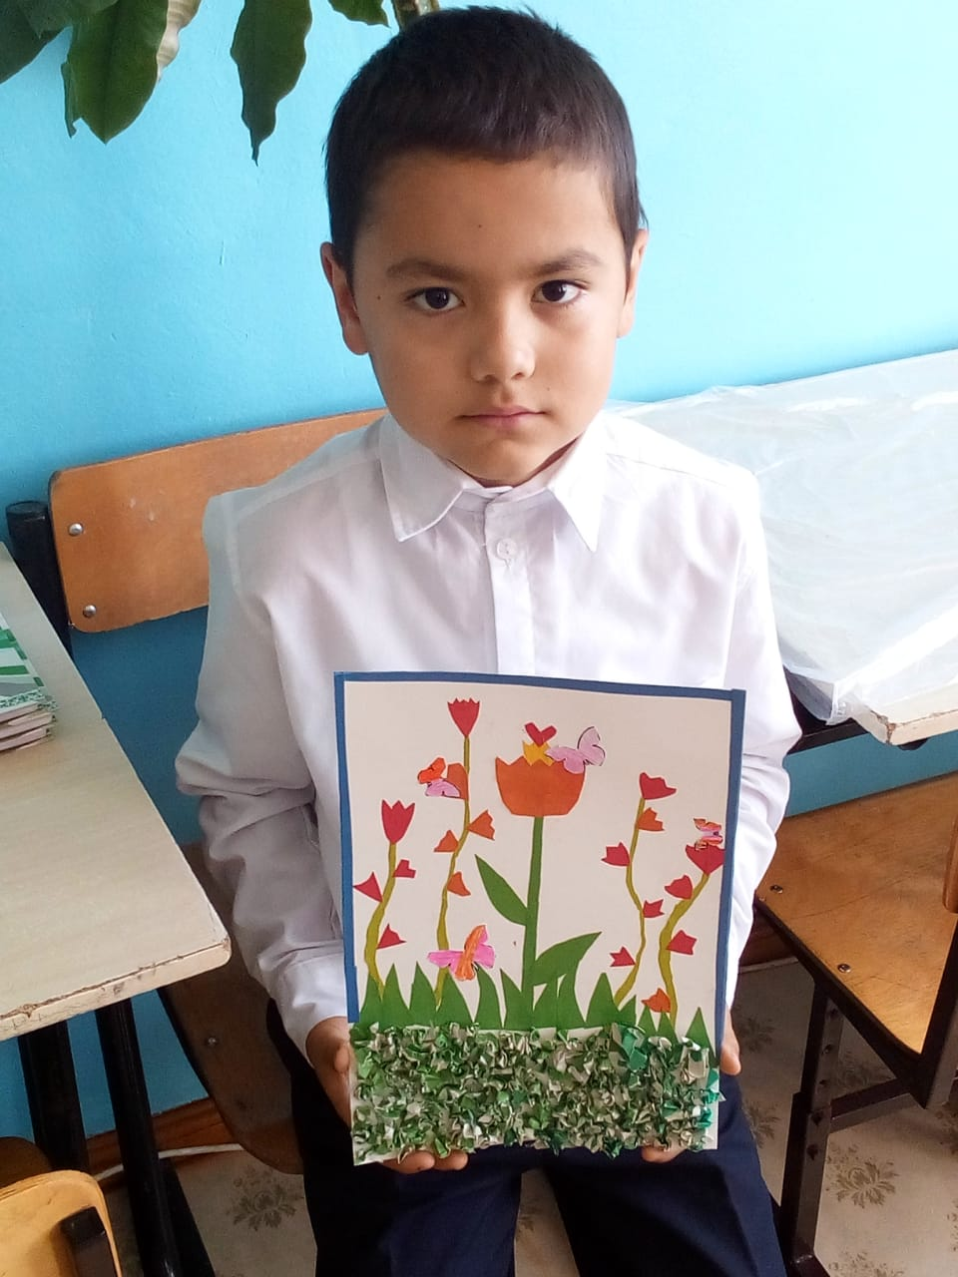

Slide 4
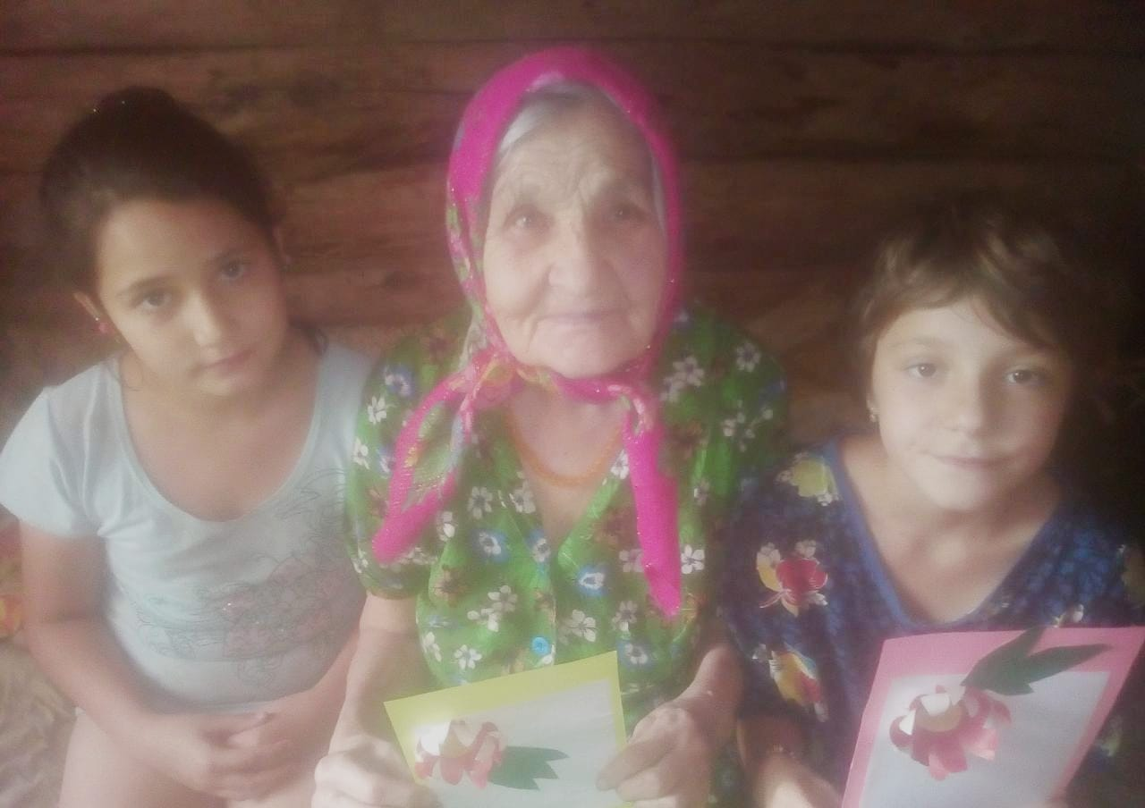

Slide 5
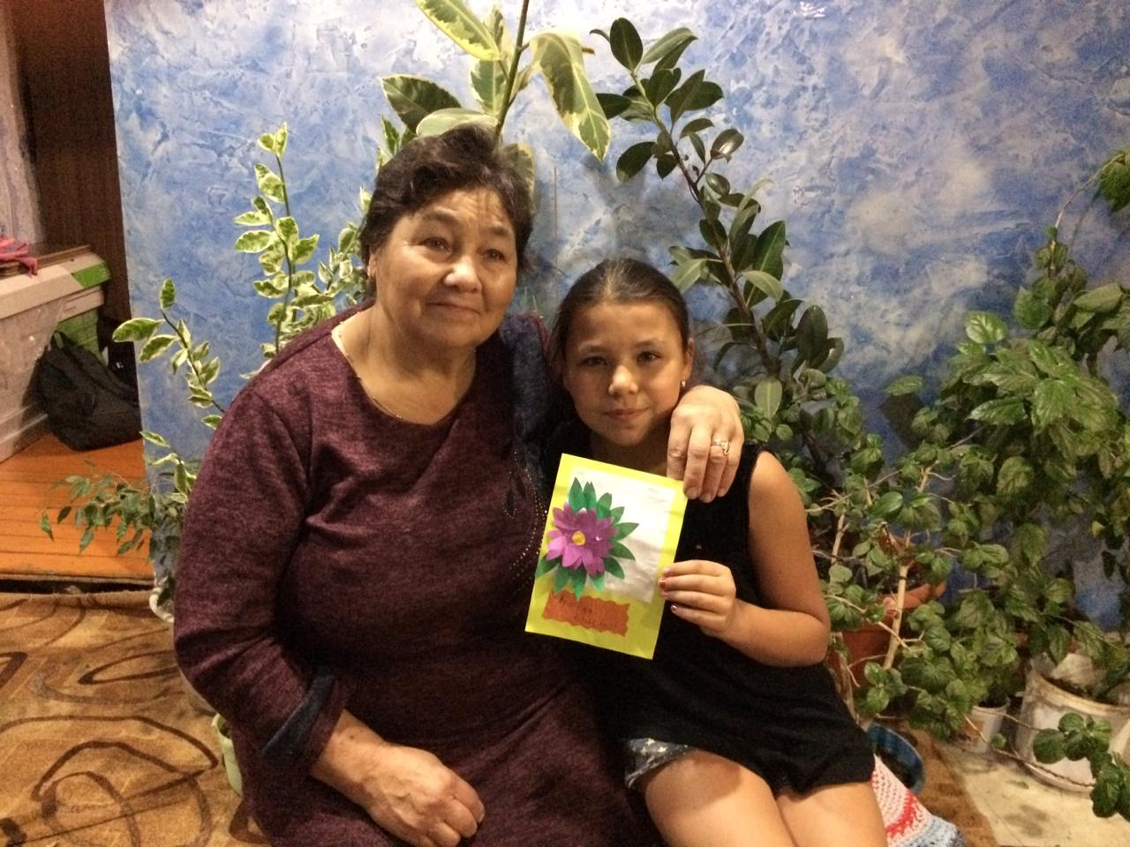

Slide 6
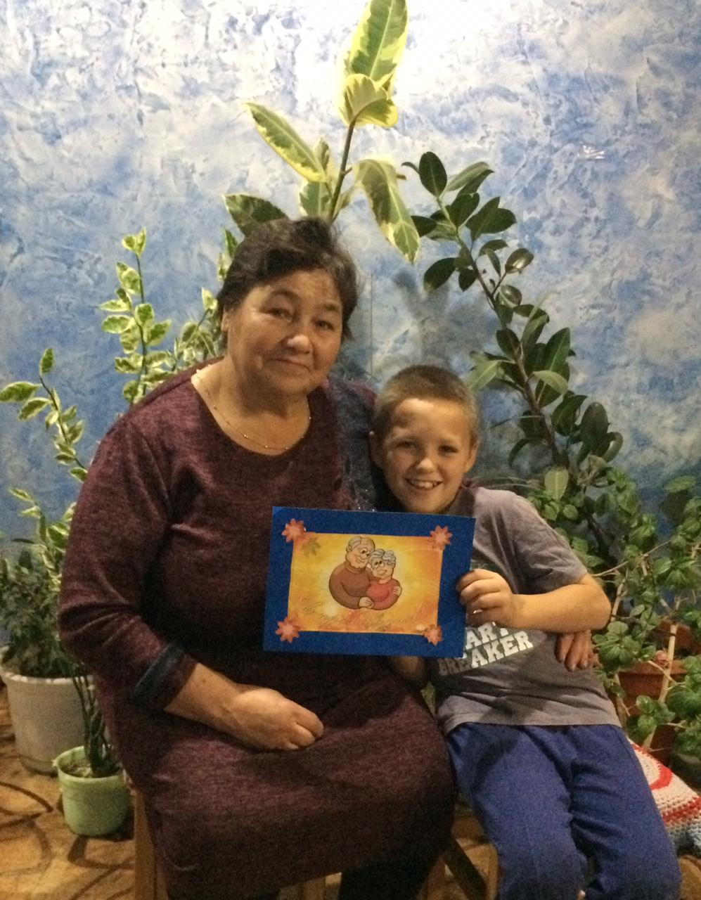
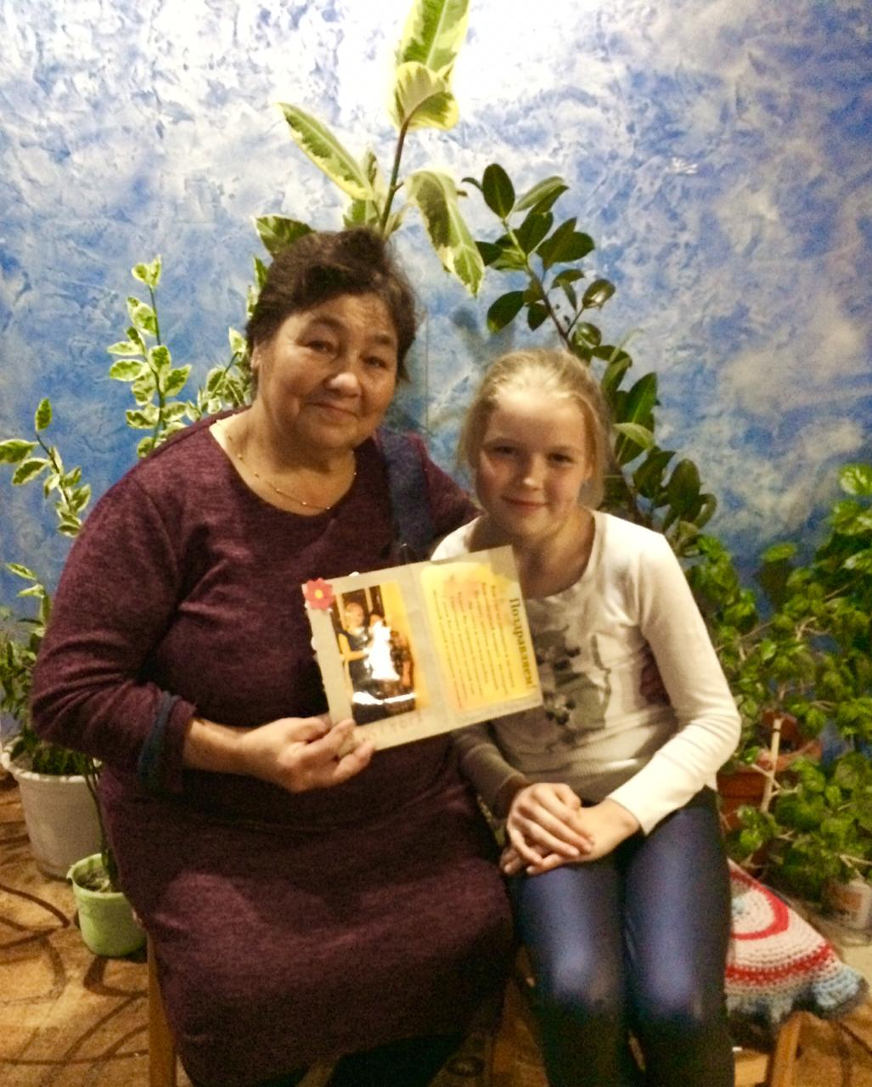

Slide 7
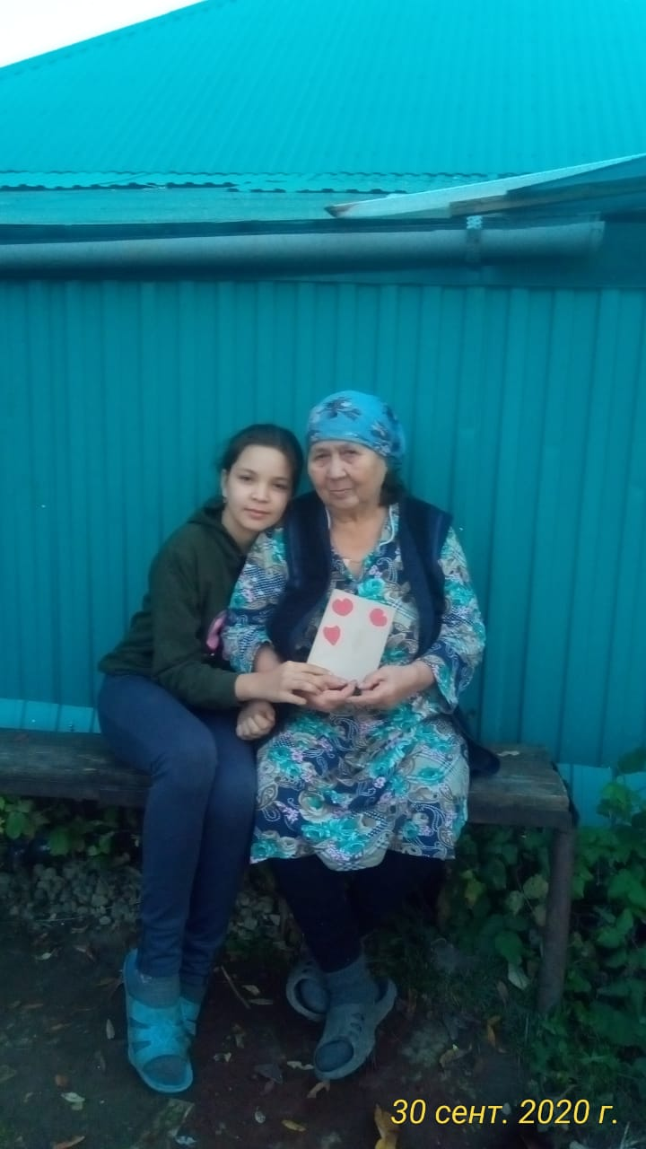
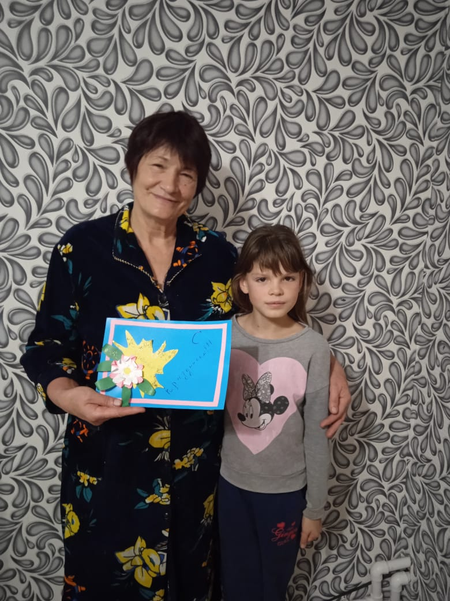

Slide 8
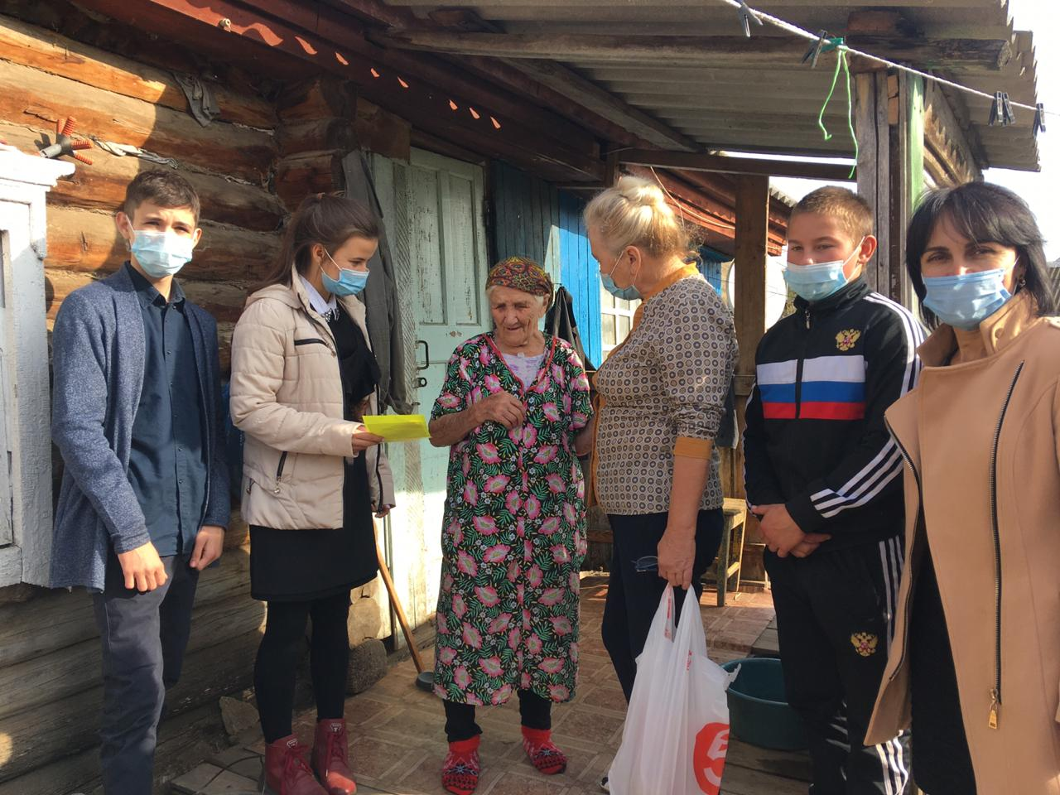

Slide 9
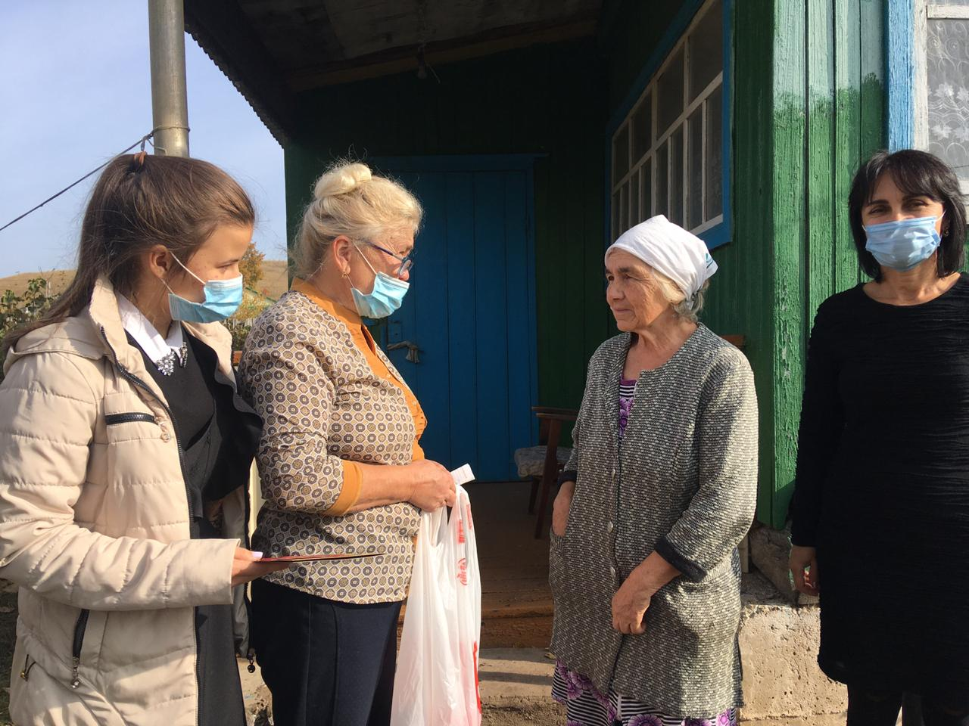

Slide 10
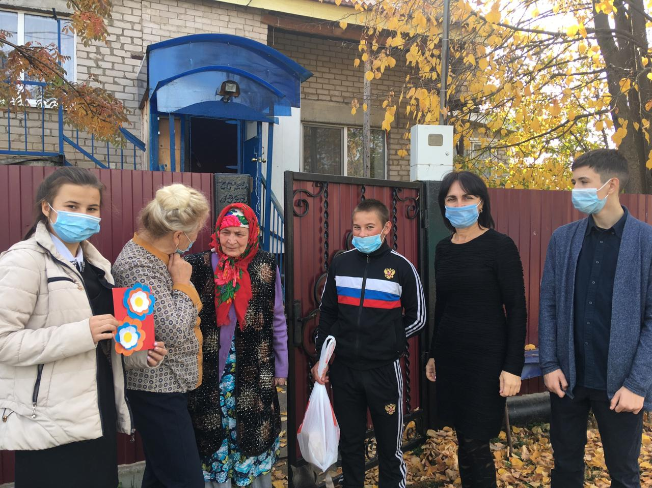

Slide 11
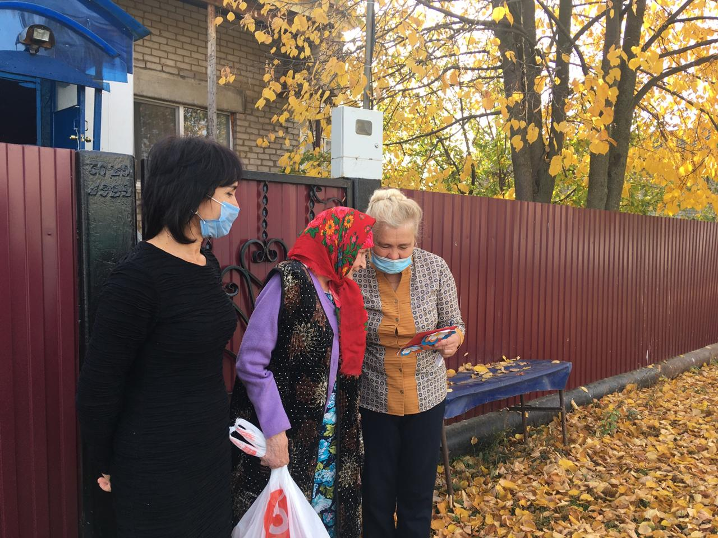

Slide 12
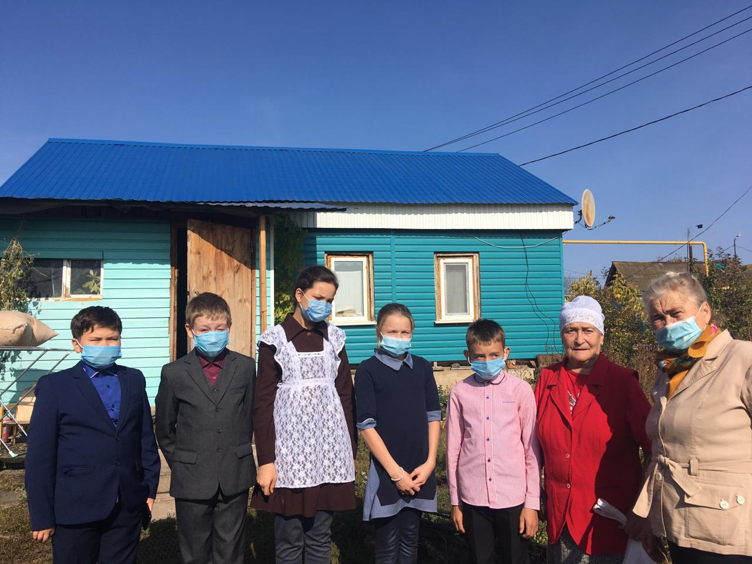

Slide 13
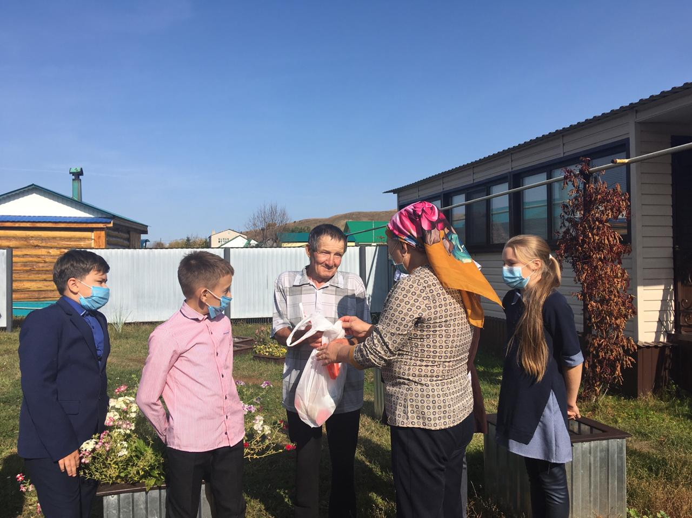

Slide 14
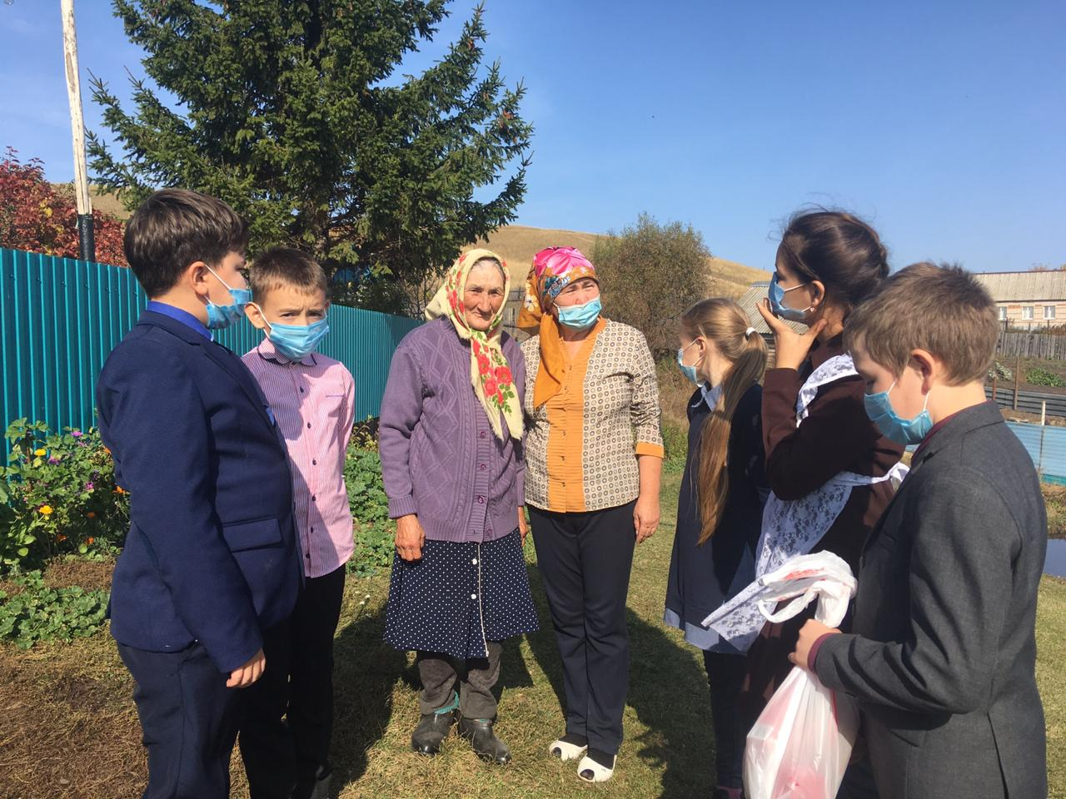

Slide 15
